Slide 1

控制系统模型及
基本定义

Slide 2
控制系统模型

Slide 3

数学模型
控制系统的数学模型在控制系统的研究中有着相当重要的地位，要对系统进行仿真处理，首先应当知道系统的数学模型，然后才可以对系统进行模拟。同样，如果知道了系统的模型，才可以在此基础上设计一个合适的控制器，使得系统响应达到预期的效果，从而符合工程实际的需要。
数学模型是描述元素之间、子系统之间、层次之间相互作用以及系统与环境相互作用的数学表达式。
原则上讲，现代数学所提供的一切数学表达形式，包括几何图形、代数结构等，均可以作为一定系统的数学模型。

Slide 4
数学模型
列写系统运动方程的步骤:
确定系统的输入量和输出量；
根据物理定律或化学定律（机理），依此列写各元件的运动方程，在条件允许的情况下忽略次要因素，适当简化；
消去中间变量，得到只含输入、输出量的标准形式。

Slide 5
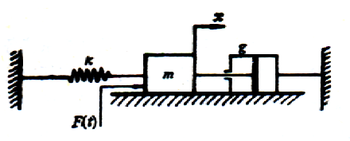
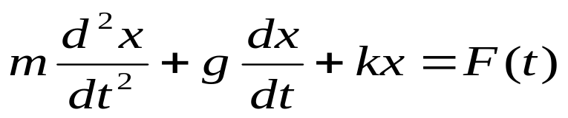
两个简单的例子
由质量、弹簧和空气阻尼器组成的运动系统

Slide 6
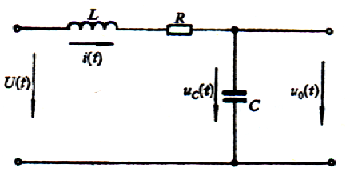
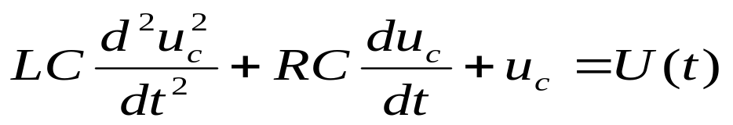
两个简单的例子
RLC串联电路

Slide 7
系统的两种数学描述
u₁
u₂
u_{p}
y₁
y₂
y_{q}
x₁ , x₂ , … x_{n}
系统的方块图表示
方块以外的部分为系统环境，环境对系统的作用为系统输入，系统对环境的作用为系统输出，分别用u₁ , u₂ , … u_{p}和y₁ , y₂ , … y_{q}表示，称为系统的外部变量。系统的内部变量用x₁ , x₂ , … x_{n}表示，用以刻划系统在每个时刻所处状况。系统的数学描述就是反映系统变量间因果关系和变换关系的一种数学模型。

Slide 8

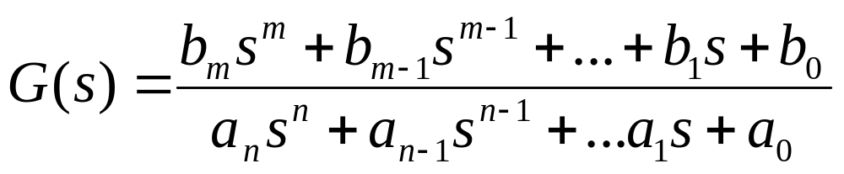
系统的两种数学描述
系统的外部描述
又称输入－输出描述，是将系统看成一个“黑箱”，不去表征系统的内部结构和内部变量，只是反映外部变量组间的因果关系，即输出和输入间的因果关系。例如对于对于单输入单输出线性系统，可用以下微分方程描述:
用传递函数可表示为:

Slide 9
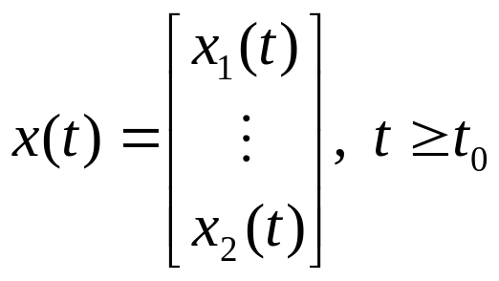
系统的两种数学描述
系统的内部描述
又称状态空间描述，是基于系统的内部结构分析的一类数学模型，由两个数学方程组成。一个是反映系统内部变量组x₁ , x₂ , … x_{n}和输入变量组u₁ , u₂ , … u_{p}间因果关系的数学表达式，常具有微分方程或差分方程的形式，称为状态方程。另一个是表征系统内部变量组x₁ , x₂ , … x_{n}及输入变量组u₁ , u₂ , … u_{p}和输出变量组间y₁ , y₂ , … y_{q}间转换关系的数学表达式，具有代数方程的形式，称为输出方程。由状态变量构成的列向量:
称为系统的状态向量，简称为状态。状态空间则定义为状态向量取值的一个向量空间。

Slide 10
系统的两种数学描述
外部描述是对系统的一种不完全描述，它不能反映黑箱内部的特性，系统输出的变化是由输入引起的；内部描述则是系统的一种完全的描述，它能完全表征系统的一切动力学特性，它把系统动态过程的描述考虑为一个更为细致的过程：输入引起系统状态的变化，而状态和输入共同决定了输出的变化。

Slide 11
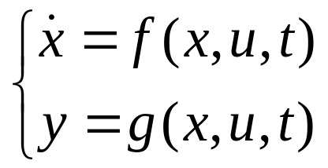
系统的分类
系统按其状态空间描述可分为以下几类：
线性系统和非线性系统；
时变系统和时不变系统；
连续系统和离散系统；
确定性系统和随机系统；

Slide 12
线性系统
线性系统必须满足下列两个条件：
x₁(t)
y₁(t)
a、齐次性
线性系统
若 x₁(t)→y₁(t)
则 ax₁(t)→ay₁(t)
ax₁(t)
ay₁(t)
线性系统
x₁(t)
y₁(t)
b、迭加性
线性系统
若 x₁(t)→y₁(t)
x₂(t)→y₂(t)
则 x₁(t)+ x₂(t) →y₁(t)+y₂(t)
x₂(t)
y₂(t)
线性系统
x₁(t) +x₂(t)
y₁(t)+y₂(t)
线性系统
线性系统的齐次性与叠加行可以统一地表示为：
a₁x₁(t)+ a₂x₂(t) →a₁y₁(t)+a₂y₂(t)

Slide 13
非线性系统
不满足线性条件中的任一条，或者说，在一自动控制装置中只要包含由非线性的环节（元件或部件）时，就是非线性系统。几乎所有系统都是非线性系统。线性系统是非线性系统的一种粗略的简化模型。但是相当多的实际系统都可按线性系统处理，其分析结果在足够的精度下接近于系统的实际运动状态。而对非线性项不能忽略的系统，只能作为非线性系统来处理。对非线性方程的求解，至今没有普遍有效的数学工具与方法。

Slide 14
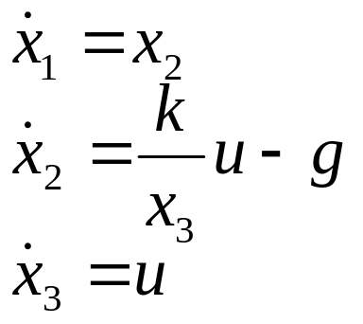
实例分析：登月舱的软着陆
舱体
mg
y
推进力＝kdm/dt
月球表面
定义状态变量为x₁=y,x₂=dy/dt,x₃=m，控制为u=dm/dt，则系统
的状态空间方程为

Slide 15
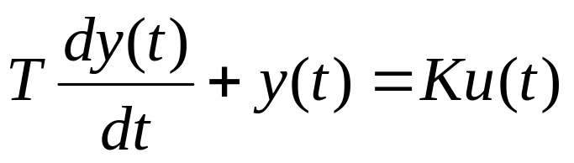
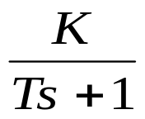
频域模型
u
y

Slide 16
串联系统传递函数
u
y
G₁(s)
G₂(s)
u
y
G₂(s)G₁(s)
结论：串联系统的传递函数等于各环节传递函数之积。

Slide 17
并联系统传递函数
u
G₁(s)
y
G₂(s)
u
y
G₁(s)+G₂(s)
结论：并联系统的传递函数等于各环节传递函数之和。

Slide 18
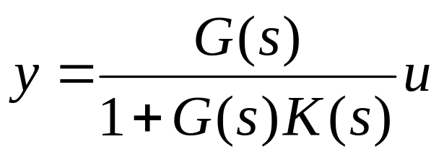
反馈系统传递函数
u
y
-
G(s)
K(s)
前馈通道：由偏差信号至输出信号的通道；
反馈通道：由输出信号至反馈信号的通道。

Slide 19
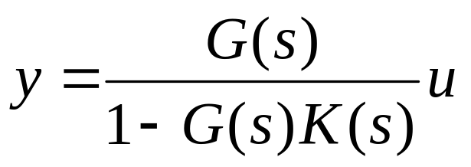

反馈系统传递函数
u
y
G(s)
+
K(s)
当为正反馈时
结论：

Slide 20
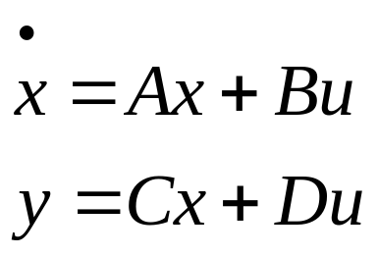
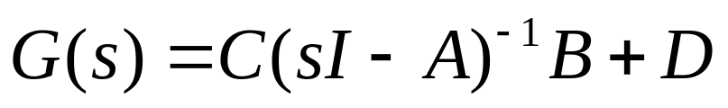
时域模型
－状态方程
－输出方程
x代表状态，u代表输入，y代表输出，A、B、C分别为维数相容的矩阵
从u到y的传递函数为

Slide 21
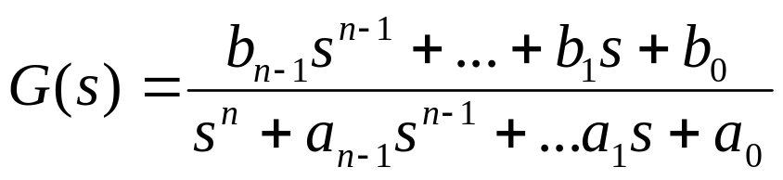
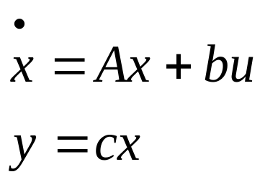
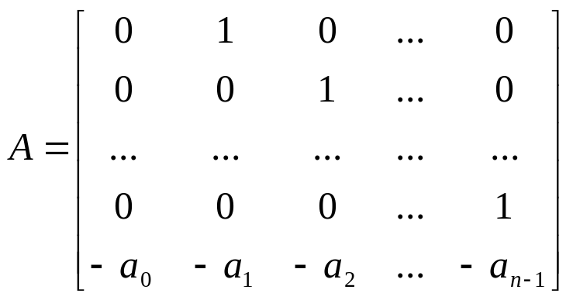
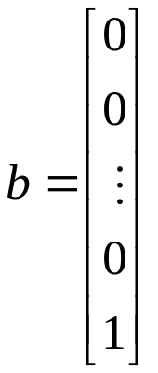

两类模型之间的转化
等价于

Slide 22
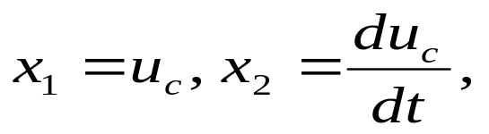

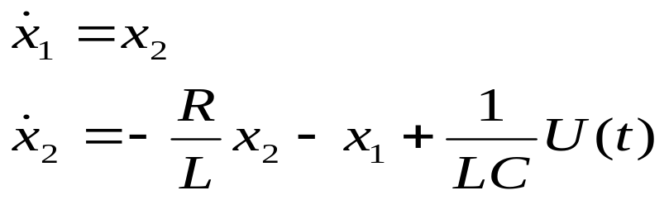
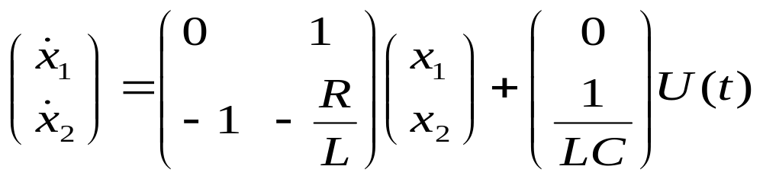
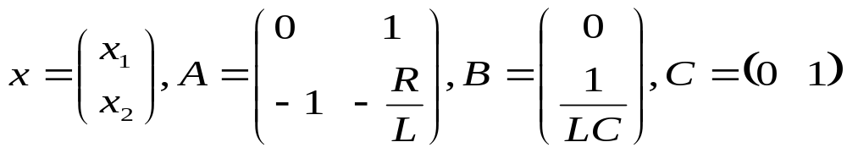


如RLC电路：
引入两个状态变量：
输出变量：
则
则
即
设
则状态方程为
输出方程为

Slide 23
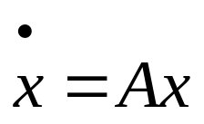

给定系统状态方程
系统的特征值定义为如下特征方程
的根。则系统渐近稳定的充分必要条件是其特征值全部
落在左半平面。

Slide 24
能控性与能观性

Slide 25
对于一个控制系统来说，如果我们已知其状态方程和输出方程，那么就会产生这样的问题：在对输出经过一段适当时间的观测之后，能否据此得知系统的状态？这是能观测性问题。其次，如果我们知道了系统的状态，那么，当我们加入适当的输入之后，这个系统能不能达到我们所预期的状态？这是能控性问题。

Slide 26
y₁
x₁
u
x₂
不能观测的系统
u
y₁
x₁
y₂
x₂
不能控制的系统

Slide 27
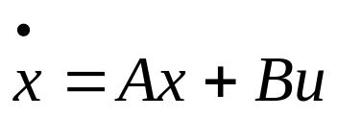
能控性
对于系统 的一个初始状态x(0)=x₀≠0，如果存在一个时刻t₁>0和一个允许控制u(t)，t∈[0, t₁]使得状态x₀转移到 t₁时x(t₁)=0，则称状态x₀是能控的。
如果该系统的任意非零状态均可控，则称该系统是完全能控的。
能控性表明存在输入在有限时间内将状态引导至零。

Slide 28
能控性的几点说明
定义中只要求在可找到的输入u的作用下，使非零状态x₀在有限时间内转移到坐标原点，而对于状态转移的轨迹并不加以限制和规定；
上述定义规定由非零状态转移到零状态，如果将其变更为由零状态达到非零状态，则称状态能达。对于连续的线性定常系统，能控性和能达性是等价的；
系统为不完全能控的情况是一种“奇异”的情况，系统中组成元件的参数值的很小的变动都可使其成为完全能控。所以，对于实际系统，系统为能控的概率几乎等于1；

Slide 29
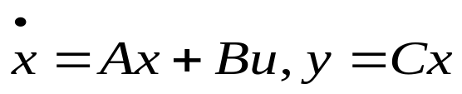
能观性
对系统 的一个非零初始状态x₀，如果存在一个有限时刻t₁使得对所有的t∈[0, t₁]都有y(t)＝0，则称状态x₀是不能观测的。
如果该系统的所有非零初始状态都不是不能观测的，则称该系统是完全能观测的。
能观性表明由任何有限时间区间上的输出信息可唯一确定系统的初始状态x₀。

Slide 30
实例分析：不能控和不能观测的电路
y
R
+
C
R
u(t)
+
-
-
R
x
R
系统的状态变量为电容端电压x，输入为电压源u(t)，输出为电压y。

Slide 31
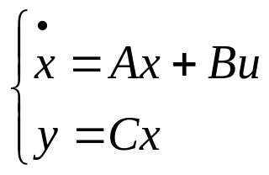


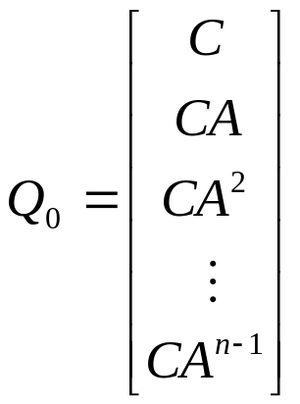
能控性和能观性的代数判据
系统
完全能控当且仅当
的秩为n。
该系统完全能观当且仅当
的秩为n。

Slide 32
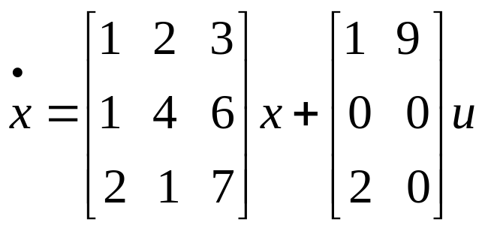
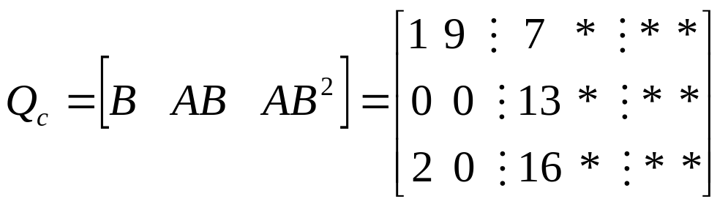
例子
判断双输入系统的能控性
其能控性矩阵是
可知rankQ_{c}=3，因此系统能控。

Slide 33
考试要求：
没有闭卷考试。
采用口头报告的形式，以 PowerPoint 形式在课堂上汇报，每人15分钟。
报告内容为运用在本课上所学的理论和方法，全面介绍问题分析、解决方案和结果，并尽可能利用计算机进行仿真。鼓励同学结合自己的专业或兴趣，自己查找资料和寻找题目。
本课程设立的目的是为了培养学生对具体问题的分析研究能力。希望各位同学深入分析研究问题的本质，灵活运用系统与控制课程中介绍的概念、思想和方法，以及其它任何相关的方法，提出解决方案和结果。
每位同学可根据情况，提出在课程期间做补充进展报告，展示某方面的具体结果。
报告分数占总分数的40%。
请各位同学认真对待，这是一次难得的锻炼自己展示自己研究能力的机会。

